Slide 1


Cruzada A - Auditoria
Grupo 6:
Dandara Aranha
Isaac Borges
Leonardo Oliveira
Matheus Figueiredo
Matheus
Victor Hugo

Slide 2

Conceito:
Uma auditoria da qualidade é uma avaliação planejada, programada e documentada, executada por pessoal independente da área auditada, a fim de verificar a eficácia do sistema de qualidade implantado, através da constatação de evidências objetivas e da identificação de não-conformidades, servindo como mecanismo de realimentação e aperfeiçoamento do sistema da qualidade (1).

Slide 3

Tipos de Auditoria
Quanto a sua execução:
Interna
Externa
Auditoria de Sistemas
Auditoria de Processos
Auditoria de Itens

Slide 4

Tipos de Auditoria
Quanto a ocasião:
Pré-contrato ("pre-award")
Pós-contrato ("post-award")
Auditoria de projeto-desenvolvimento/pré- produção
Auditoria de produção/construção
Quanto a sua frequência:
Programada (de rotina)
Não programada (especial)

Slide 5

Objetivos:
Um processo de auditoria exerce uma ação preventiva, reparadora e moralizadora.
Ao realizar uma auditoria os principais objetivos são:
O controle da Área de Tecnologia;
A análise da eficiência dos Sistemas de Informação;
A verificação do cumprimento das legislações e normativos a qual estão sujeitos;
A gestão eficaz dos recursos de informática.

Slide 6

Forma de Aplicação
Assim o processo pode ter as seguintes fases e atividades:
1. Início do Processo
1.1. Definição do Projeto a ser auditado
1.2. Definição dos objetivos da auditoria
1.3. Planejamento da auditoria
1.4. Notificação dos envolvidos
2. Coleta e análise dos documentos
2.1. Coleta dos documentos pertinentes
2.2. Análise dos documentos em acordo aos objetivos
3. Condução da auditoria
3.1. Geração das constatações da auditoria
3.2. Preparação das conclusões da auditoria
3.3. Condução da reunião de encerramento
3.4. Relatório de auditoria
3.5. Preparação do relatório
3.6. Aprovação e distribuição do relatório
4. Encerramento da auditoria
4.1. Estabelecimento de acompanhamento e finalização
Para a implantação de programa de auditoria é sempre interessante a adoção de uma norma para apoiar o processo, como por exemplo, a NBR ISO 19011.

Slide 7
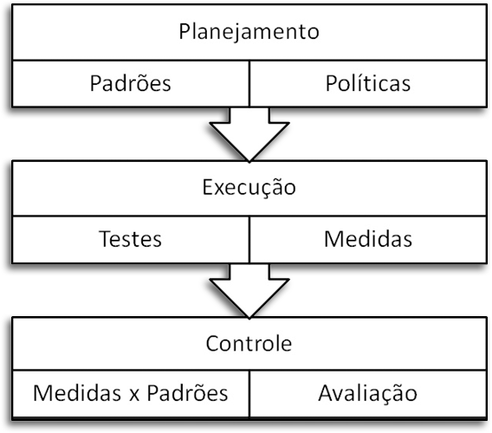
Forma de Aplicação

Slide 8
Forma de Aplicação
Questionários
Simulação de dados
Visita in loco
Entrevista
Análise de Log
Análise do programa fonte
Mapeamento Estatístico
Etc.

Slide 9

Qual(is) métrica(s) poderia(m) ser usadas para avaliar a técnica?
As métricas mais utilizadas em auditorias de qualidade são aquelas que envolvem a conformidade do projeto, como:
Porcentagem de não-conformidades por projeto e
Porcentagem de não conformidades fechadas por mês.
Também é verificada a Quantidade de Auditorias Planejadas X Quantidade de Auditorias Realizadas.

Slide 10

Métricas de Qualidade de Software
A fase de seleção das métricas é uma fase importante e complexa no processo de auditoria da qualidade, especificamente quando seu propósito é avaliar a qualidade de um software.
Funcionalidade, confiabilidade, usabilidade, eficiência, manutenibilidade e portabilidade, são as principais caracterÌsticas estabelecidas na proposta, cada uma com suas respectivas subcaracterÌsticas e perguntas chaves.

Slide 11
Níveis de Pontuação Para as Métricas
Depois de estabelecidas as métricas, o próximo passo é atribuir níveis de pontuação às mesmas.
Segundo Antonioni e Rosa (1995), inexistem métricas gerais mundialmente aceitas para avaliar a qualidade de softwares. Inclusive alguns especialistas consideram que as métricas existentes não são suficientemente maduras.
Uma alternativa para obter níveis de pontuação é estabelecer graus de relevância para as subcaracterísticas das métricas, atribuindo-lhes pesos.

Slide 12
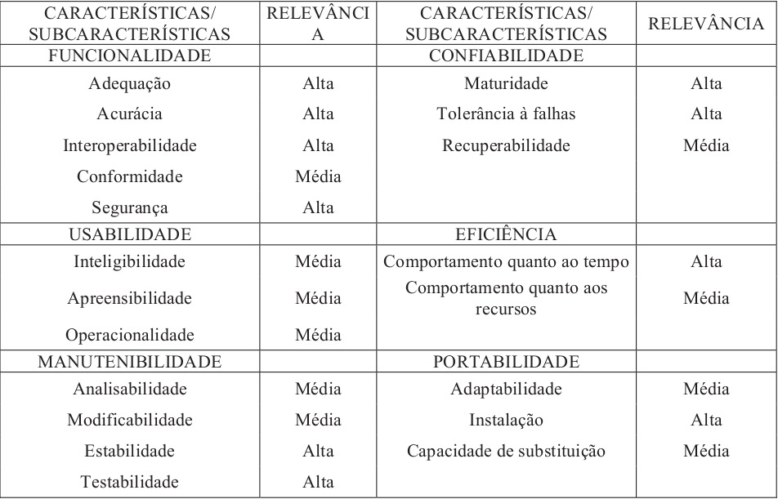
Níveis de Pontuação Para as Métricas

Slide 13


Desvantagens
Trabalho Intensivo
Custo Elevado
Subjetiva
Necessidade de Auditores Realmente Capacitados
Desvantagem competitiva
Defasagem tecnológica
Falta de bons profissionais
Falta de cultura da empresa
Tecnologia variada e abrangente
Complexidade crescente do ambiente computacional

Slide 14

Porque as auditorias falham:?
Falta de comprometimento/envolvimento da Alta Administração
Resistência da organização
Falta de treinamento/habilidade por parte dos auditores
Falha na implantação da ação corretiva:
Com o custo alto para implantação, as empresas que não possuem a
certificação a ISO 9000 são mais atraentes por serem mais baratas

Slide 15

Ferramentas
Ferramentas generalistas
Softwares geralmente focados em processar, simular, analisar gerar dados estatísticos e apontar duplicidades.
Ex: Audit Command Language (ACL)
Galieo
Pentana
Ferramentas especialistas
Software para executar tarefas específicas. Pode ser muito caro pois seu uso geralmente é para um cliente restrito.
Ferramentas de utilidade geral
Softwares como planilhas eletrônicas, gerenciamento de banco de dados, ferramentas de Business Intelligence ou softwares estatísticos
Ex: Suíte Trauma Zer0
MaiDetective

Slide 16
Referências
(1) INSTITUTO BRASILEIRO DO PETRÓ- LEO. Guias para a implantação de sistemas de garantia da qualidade. Capítulo 1 - Terminologia. 1987.
(2) http://www.ehow.com.br/desvantagens-iso-9000-info_14249/
(3) ANDRADE, Lucila Carmélia de. Técnicas de amostragem em empresas de auditoria na cidade do Rio de Janeiro: um estudo de casos. 1988. 188f. Dissertação (Mestrado em Ciências Contábeis) - Instituto Superior de Estudos Contábeis - ISEC. Fundação Getúlio Vargas, Rio de Janeiro, 1988.
(4) ATTIE, William. Auditoria: conceitos e aplicações. 5 ed. São Paulo: Atlas, 1998.
(5) BOYNTON, William C.; JOHNSON, Raymond N.; KELL, Walter G.. Auditoria. Tradução: José Evaristo do Santos. São Paulo: Atlas, 2002.
(6) CERVO, Amando L.; BERVIAN, Pedro A.. Metodologia científica. 5. ed. São Paulo: Prentice Hall, 2003.
(7) COMISSÃO DE VALORES MOBILIÁRIOS. Disponível em: <http:/cvm.org.br>. Acesso em: 10 maio 2004.
(8)CONSELHO FEDERAL DE CONTABILIDADE. Princípios fundamentais e normas brasileiras de contabilidade: auditoria e perícia. Brasília: Conselho Federal de Contabilidade, 2003.
(9) ANTONIONI, José A; ROSA, Newton Braga. Qualidade em software: manual da aplicação da ISO-9000. São Paulo: Makron Books, 1995.

